Slide 1


Discapacidad y trabajo
Expositor: Lic. Mayra Alison Angulo Alcocer

Slide 2
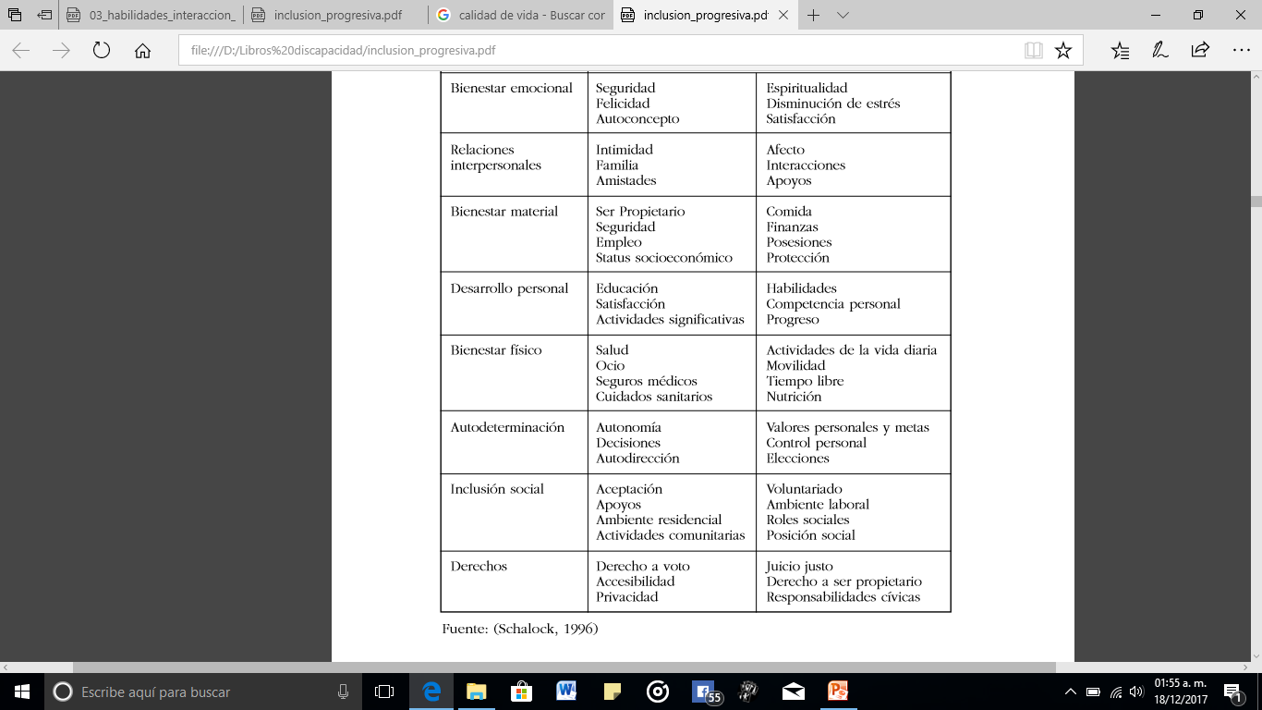
Calidad de vida
Bienestar emocional
Relaciones interpersonales
Desarrollo personal
Bienestar físico
Autodeterminación
Bienestar material
Inclusión social
Derechos

Slide 3
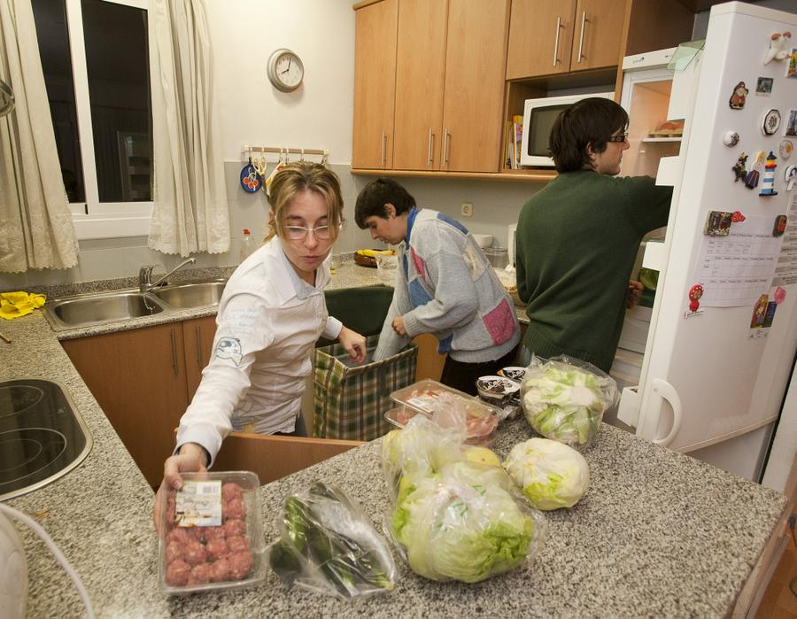
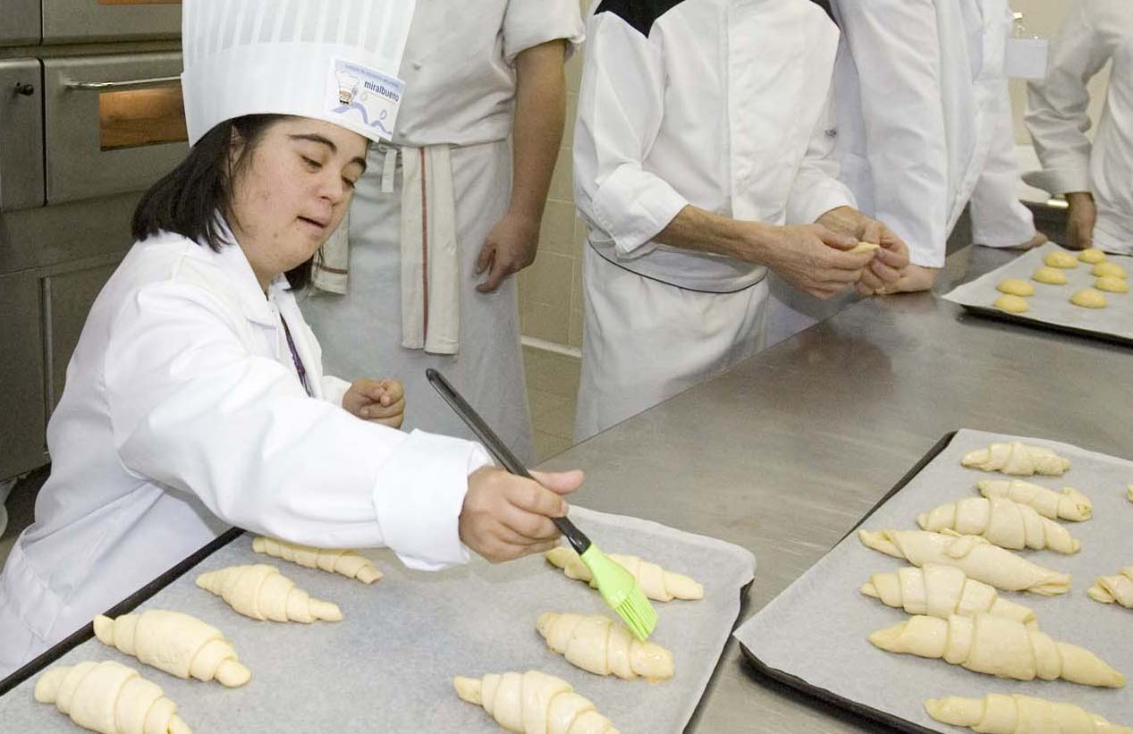
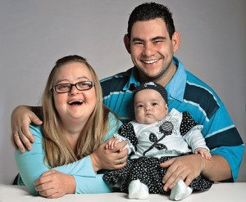
Vida independiente
Posibilidad de ejercer el poder de decisión sobre su propia existencia y participar activamente en la vida de su comunidad, en igualdad de oportunidades y no discriminación.

Slide 4
Inclusión Social
«Acceso y la participación plena de las personas con discapacidad, independientemente de las limitaciones que puedan tener, en todos los ámbitos sociales de la vida (educativo, laboral, político, económico, cultural y en los entornos más normalizados posible.» (Fernández 2006:92)
Inclusión Laboral
«Posibilidad de acceder a una empresa normalizada en base a unos criterios de selección iguales para todos que sitúan a la persona que trabaja en un lugar u otro en la escala laboral, para realizar un trabajo en igualdad de condiciones que el resto de personal que ocupe un puesto similar» (Fernández 2006:95)

Slide 5
Proceso de inclusión laboral
Desarrollo de habilidades
adaptativas
Perfil laboral
Formación laboral
Práctica real de trabajo
Búsqueda de empleo
Colocación laboral
Sensibilización al entorno de trabajo
Supervisión laboral

Slide 6
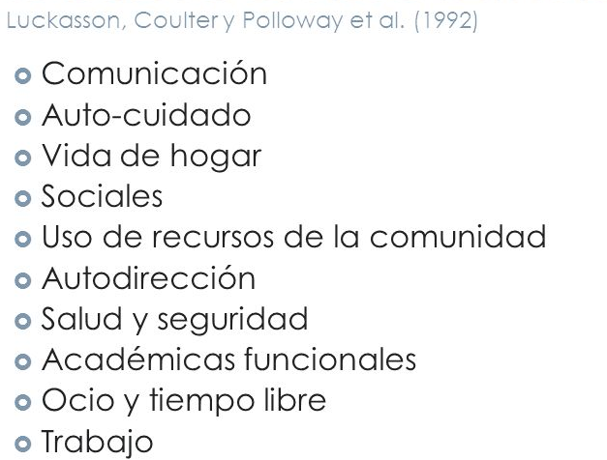
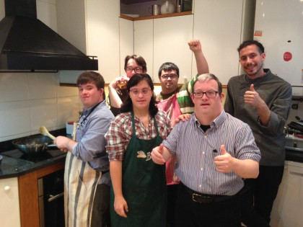
Habilidades adaptativas

Slide 7
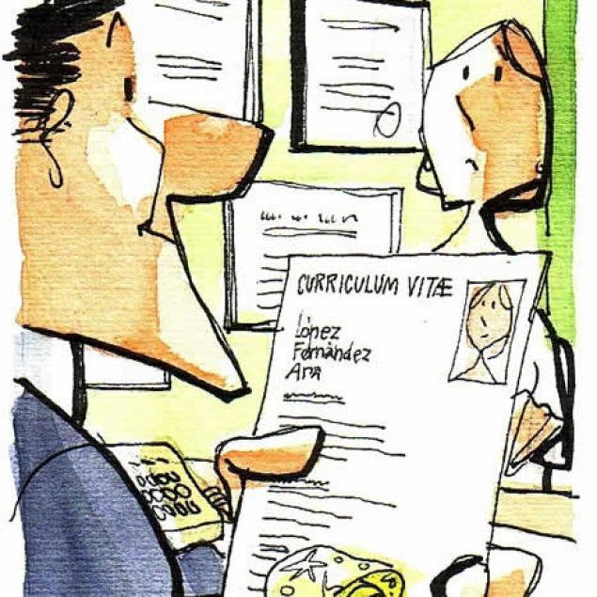
ACTITUDES, HABILIDADES Y HÁBITOS PARA FAVORECER EL ACCESO AL EMPLEO
Autonomía personal
Procesado de la información
Control emocional
Relaciones interpersonales
Actitudes en el trabajo
Autodeterminación

Slide 8
Autonomía personal
-Reconocer billetes y monedas
Dar y recibir cambio
Manejo de presupuesto
Ahorro
-Conocer calles cercanas
-Conocer lugares de referencia
-Uso de transporte público
-Uso de servicios
Manejo funcional del dinero
Desplaza-miento en la comunidad
Auto-cuidado
Solución de conflictos
Práctica de actividades que los individuos inician y realizan para el mantenimiento de su propia vida, salud y bienestar
-Conflictos con otras personas
-Situaciones de riesgo en la calle
-Descuido de responsabilidades

Slide 9
Procesado de la información
Lenguaje compresivo y expresivo
Conocer instrucciones, explicar dificultades, respetar normas del trabajo
Conocimiento numérico
Aplicación a situaciones cotidianas
Vocabulario práctico
Relacionado con el trabajo y la vida cotidiana
Aprendizaje de tareas
aprendizaje comprensivo de tareas lento, realización de forma mecánica
Uso de recursos nemotécnicos
Para recordar funciones o tareas, orden o prioridades
Funciones básicas de aprendizaje
Orientación espacial, coordinación viso-motora, discriminación visual

Slide 10
Actitudes en el trabajo
Responsabilidad
Cumplimiento de normas
Organización
Relaciones de trabajo
Seguridad

Slide 11
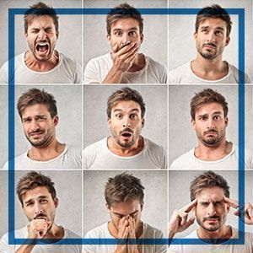
Control emocional
Con frecuencia PCD presentan:
Baja tolerancia a la frustración
Uso de la discapacidad para eludir responsabilidades
Desajuste de expectativas
Reacciones inadecuadas ante conflictos

Slide 12

Relaciones interpersonales
Habilidades sociales en el trabajo para…
Dirigirse al jefe
Conversar
Uso del tiempo libre y ocio
Amistades para salir
Pertenencia a un grupo
Comportamiento adecuado
Control de impulsos
Tolerancia a la frustración
Introducirse en un grupo
Escuchar

Slide 13

Autodeterminación
Capacidad de tomar decisiones que afectan a su trayectoria vital y vida laboral, en función de sus intereses y posibilidades reales

Slide 14

Elaboración de un perfil laboral
Conocimiento de habilidades y limitaciones de la persona
  Habilidades laborales
  Fortalezas y debilidades
Evaluar las opciones de empleo según el contexto
Accesibilidad
Condiciones de salud
Intereses personales

Slide 15
El papel de la familia
Integración en la familia y comunidad
Brindar posibilidades de autodeterminación
Apoyo en la formación
Dar respuestas a necesidades
Fomentar la responsabilidad

Slide 16
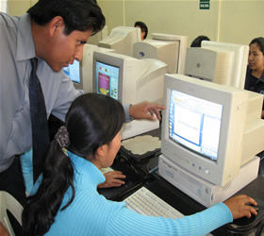
Formación laboral
Conocimiento de las funciones de trabajo
Aprendizaje de tareas
Refuerzo de habilidades adaptativas
Práctica de funciones en situaciones simuladas y reales
Conocimiento de herramientas de trabajo

Slide 17
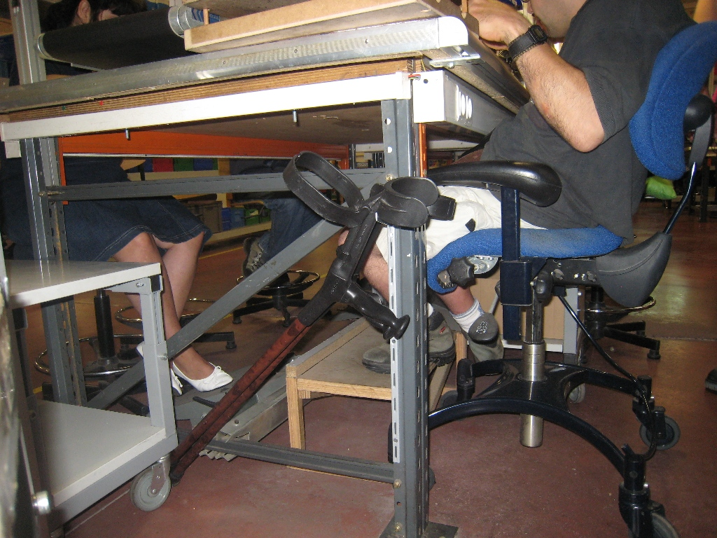
Adaptaciones razonables en la fuente laboral
Accesibilidad
Exigencias del puesto de trabajo
Apoyos visuales
Modificación de herramientas
de trabajo
Secuencia de tareas

Slide 18
Supervisiones laborales
Cumplimiento de funciones
Desempeño laboral
Interacción con compañeros de trabajo
Bienestar emocional
Cumplimiento de normas

Slide 19
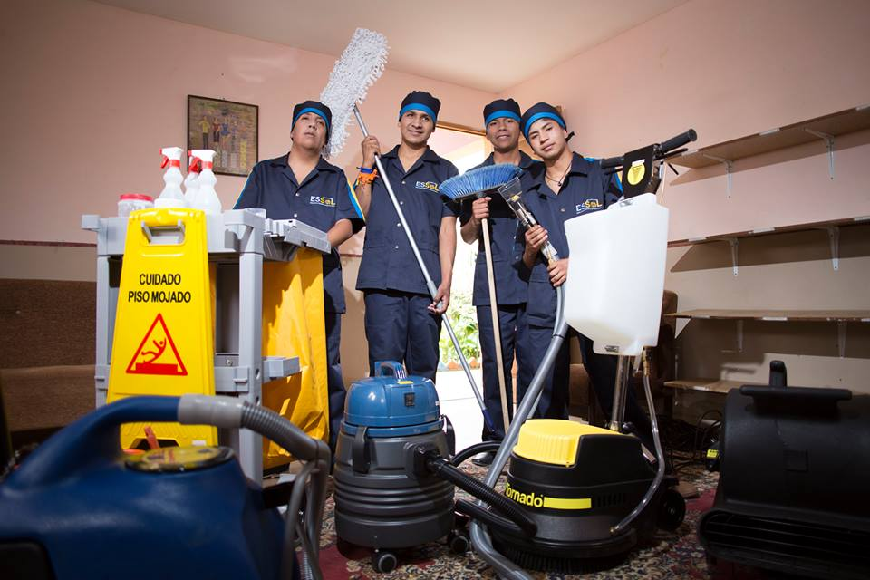

Slide 20
Bibliografía
Muñoz, J. (2001). La inserción laboral de las personas con discapacidad. Servicio de Unidad de Programas Educativos, Departamento de atención a la diversidad.
Fernández, N. (2006). La inclusión progresiva de las personas con discapacidad intelectual en el mundo laboral.

